Slide 1


DỰ ÁN: PHÂN KHÚC KHÁCH HÀNG - CUSTOMER CLUSTERING
Học viên: Trần Đức Cường
Mentor: Lê Nguyễn Trí Quang

Slide 2
Tổng quan kế hoạch
của bài thuyết trình hôm nay
Chương trình
Giới thiệu
Dữ liệu
Giải pháp
Kết luận

Slide 3

1.Giới thiệu về Dự án và mục tiêu
Dữ liệu marketing của 1 chuỗi siêu thị bán lẻ trên Kaggle, bao gồm thông tin cá nhân, hành vi tiêu dùng và phản hồi của khách hàng.
Số lượng bản ghi: 2.240 khách hàng
Số lượng cột: 29
Thông tin cá nhân: ID, Năm sinh, Trình độ học vấn, tình trạng hôn nhân.
Hành vi tiêu dùng: số lượng mua sản phẩm (rượu, thịt, trái cây...), Chi tiêu.
Thông tin gia đình: Số trẻ em (Children), Quy mô gia đình (Family_Size).
Hành vi online: Lượt mua online, lượt mua tại cửa hàng.
Mục tiêu
Tối ưu chiến lược marketing qua phân khúc khách hàng, làm nổi bật đặc trưng của từng cụm, nhắm tới khách hàng mục tiêu.
Áp dụng phương pháp Machine Learning giảm chiều, giảm kích thước (PCA) + sau đó là phân cụm kết tụ (Kmeans).
Kết hợp Power BI cho phân tích trực quan.

Slide 4
1. Giới thiệu về dữ liệu
Dữ liệu được lấy từ một chuỗi siêu thị bán lẻ trên Kaggle
Dữ liệu gồm 2240 dòng và 29 cột thông tin:
+ thông tin cá nhân: ID, Năm sinh, Trình độ học vấn, tình trạng hôn nhân.
+ Hành vi tiêu dùng: số lượng mua sản phẩm (rượu, thịt, trái cây...), Chi tiêu.
+ Thông tin gia đình: Số trẻ em (Children), Quy mô gia đình (Family_Size).
+ Hành vi online: Lượt mua online, lượt mua tại cửa hàng.
Giới thiệu về mục tiêu và tác vụ cần thực hiện
+ Phân tích dữ liệu chuyên sâu dựa trên chuyên môn kinh tế tổng hợp cùng sự hỗ trợ ngôn ngữ lập trình Python
+ Tối ưu chiến lược marketing qua phân phúc khách hàng áp dụng phương pháp học máy “Machine Learning”
+ Kêt hợp hiển thị dữ liệu và tổng hợp báo cáo bằng Power BI, power point.

Slide 5
3. Giải pháp (Phân tích đặc tính)
Tạo cột:
Spent = MntFruits + MntMeatProducts + MntFishProducts + MntSweetProducts + MntWines + MntGoldProds
Living_with từ cột Marital_Status. Thay Married, Together = Partner, Absurd, Widow, Yolo, Divorced, Singer = Alone
Children = Kidhome + Teenhome
Family_Size = Alone + Partner + Children (Alone = 1, Partner = 2)
Is_Parent = Nếu Children > 0 thì là 1, còn lại là 0
Education = Thay Basic, 2n Cycle = Undergraduate, Gradutaion = Graduate, Master,PhD = Postgraduate
Rename/Xóa các cột:
MntWines = Wines, MntFruits = Fruits, MntMeatProducts = Meat, MntFishProducts=Fish, MntSweetProducts=Sweets, MntGoldProds=Gold
Xóa các giá trị ngoại lai Age > 90 và income > 600.000 USD
Xóa các cột dư thừa: "ID","Dt_Customer","Z_Revenue","Z_CostContact","Year_Birth","Marital_Status","Dt_Customer_1"

Slide 6
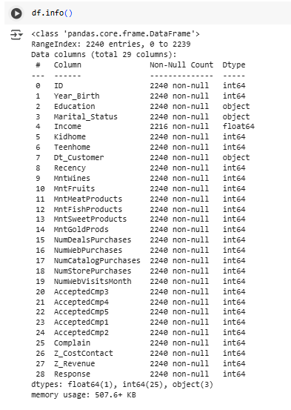
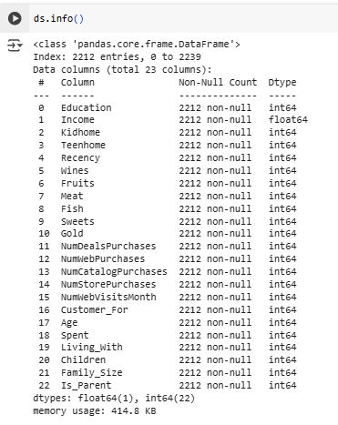

3. Giải pháp
Dữ liệu thô ban đầu có 2240 dòng và 29 cột
Dữ liệu sau khi làm sạch có 2212 dòng và 23 cột

Slide 7
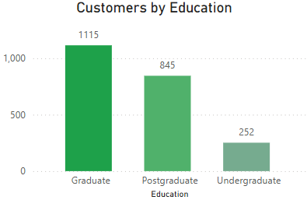
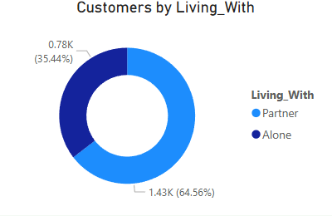
3. Giải pháp
Hình 1
Hình 2
Đa số khách hàng có trình độ đại học, chiếm tỷ trọng cao nhất
Khách hàng có trình độ sau đại học cũng khá cao
Khách hàng có trình độ dưới đại học chiếm tỉ trọng nhỏ nhất
Phần lớn khách hàng sống cùng Partner
Nhóm sống 1 mình vẫn chiếm tỉ trọng đáng kể

Slide 8
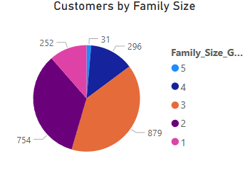
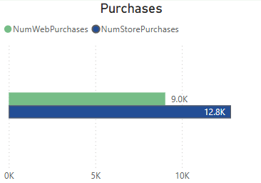
3. Giải pháp
Hình 3
Hình 4
Gia đình 2–3 người chiếm đa số (khoảng 1.6K người)
Gia đình 5 người hiếm gặp nhất (31 khách hàng)
Gia đình 1 và 4 người có số lượng gần bằng nhau
Hành vi mua hàng thiên về Cửa hàng truyền thống:
Kênh Web vẫn có vai trò lớn:

Slide 9
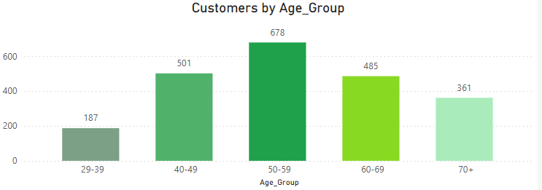
3. Giải pháp
Hình 5
Tập khách hàng lớn nhất nằm ở độ tuổi 50–59
Nhóm tuổi 40–49 và 60–69 cũng là nhóm tiềm năng
Nhóm tuổi trẻ (29–39) có số lượng khách thấp nhất
Nhóm 70+ vẫn duy trì số lượng đáng kể (361 khách)

Slide 10
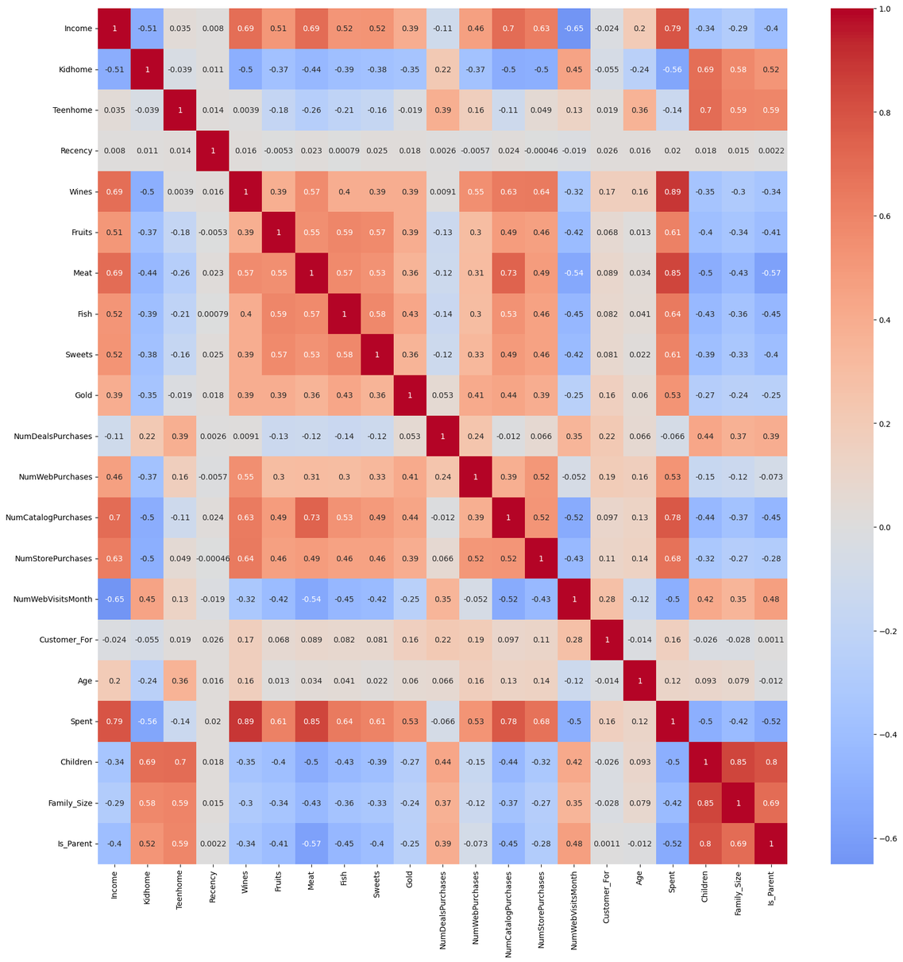
3.Giải pháp
Màu đỏ đậm: ~ +1 tương quan dương mạnh (2 biến tăng/giảm cùng nhau)
Xanh đậm: ~ -1 tương quan âm mạnh (1 biến tăng, 1 biến giảm)
Trăng hoặc gần 0: Không có mối quan hệ rõ ràng
* Tương quan dương nổi bật:
Wines – Spent: 0.89
Gold – Spent: 0.63
Meat – Spent: 0.64
Wines – Meat: 0.73
Family_Size – Children: 0.85
Is_Parent – Children: 0.69
* Tương quan âm nổi bật:
Income – Kidhome: -0.51
Spent – Age: -0.29
Is_Parent – Income: -0.40
Kidhome – Income: -0.51
Hình 6

Slide 11
Giảm số chiều dữ liệu (giảm số lương đặc tính đầu vào)
01
02
Giảm nhiễu và tránh dư thừa thông tin
PCA
03
Tăng hiệu quả tính toán
Giảm số chiều dữ liệu
04
Hỗ trợ trực quan hóa
05
Là bước tiền xử lý quan trọng trước phân cụm

Slide 12
3. Giải pháp
Phương pháp học máy giảm số chiều không giám sát – Principle Component Analysis (PCA)
Mục tiêu:
+ Giảm số chiều giúp giảm độ phức tạp của việc tính toán bằng việc trích xuất và tham chiếu theo chiều ban đẩu sang không gian chiều nhỏ hơn
Động lực và Ý tưởng:
+ Phân tích trị riêng và vector riêng
+ Mối quan hệ giữa trị riêng và vector riêng => Trị riêng lớn thì phương sai lớn => phương sai lớn thì khả năng phân tách dữ liệu tốt

Slide 13
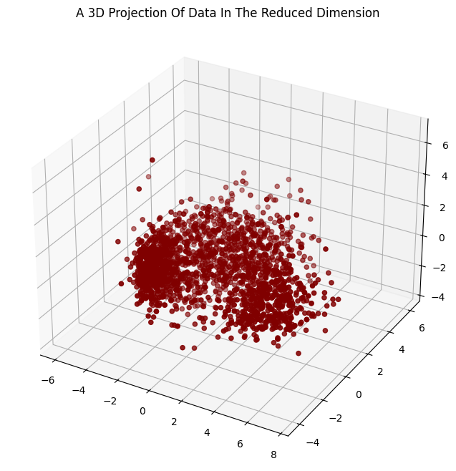
Dữ liệu đã được giảm số chiều bằng giải thuật PCA (từ 23 chiều thành 3 chiều)
Mỗi chấm đại diện cho 1 khách hàng (1 record)
Các điểm tập trung nhiều ở giữa => Có khả năng phân nhóm
Có các điểm nằm cách xa => có thể là outlier
Màu sắc hiện tại giống nhau, do chưa phân cụm

Slide 14
Phân loại khách hàng thành các nhóm có đặc tính tương đồng
01
Kmeans
02
Hỗ trợ ra quyết định kinh doanh & marketing
Phân cụm
03
Là bước nền cho phân tích nâng cao
05

Slide 15
3. Giải pháp
Phương pháp học máy phân cụm không giám sát – Kmeans
Mục tiêu:
+ Phân cụm nhóm dữ liệu có đặc tính giống nhau bằng phương pháp học không giám sát (không cần nhãn dữ liệu)
Bước 1: Chọn ngẫu nhiên K đại diện với các thành viên trong nhóm
Bước 2: Tính khoảng cách K đại diện với các thành viên trong nhóm
Bước 3: Dựa vào các thành viên trong nhóm tính lại vị trí cho K đại diện
Bước 4: Tính khoảng cách giữa K đại diện mới so với K đại diện cũ (d)
Bước 5: Thực hiện lại bước 2,3,4 cho đến khi d <= e ( e là một thông số ngưỡng chấp nhận của giải thuật Kmeans)

Slide 16
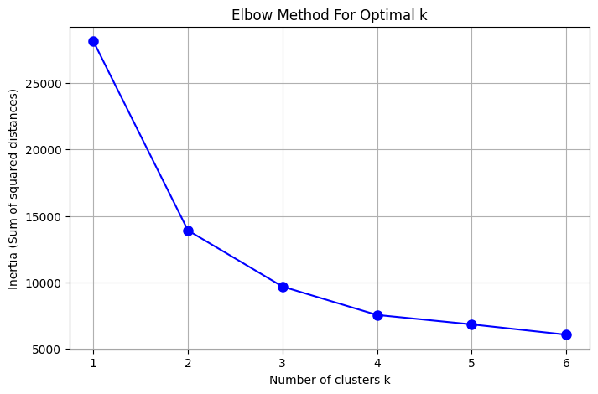
Đồ thị khuỷu tay thể hiện sự tương quan giữa sự phân chia và số lượng nhóm
Elbow Method cho thấy k = 4 là phù hợp

Slide 17
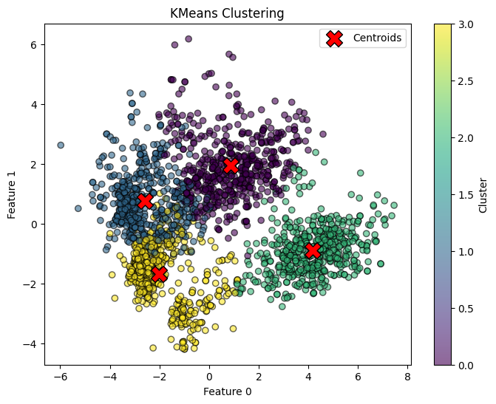
Kết quả phân cụm KMeans
Mô hình Kmeans đã phân dữ liệu khách hàng thành 4 cụm rõ ràng
Trung tâm của mỗi cụm (dấu X đỏ) nằm ở vùng có mật độ điểm dày đặc
Cách cụm phản ánh hành vi đã được giảm chiều bằng PCA

Slide 18
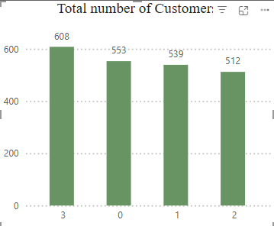
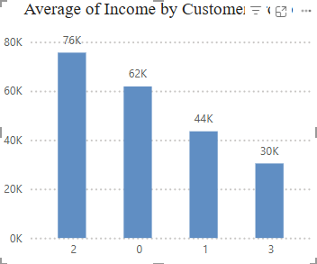
Kết luận
Số lượng khách hàng theo cụm
Thu nhập trung bình theo cụm
Các cụm đều có số lượng khách hàng xấp xỉ nhau
Cụm 3 chiếm tỷ lệ cao nhất với 608 khách hàng
Cụm 2 có mức thu nhập cao nhất, gần gấp 2.5 lần so với cụm 3
Cụm 3 có thu nhập thấp nhất
Cụm 0 có mức thu nhập khá cao
Cụm 1 có mức thu nhập trung bình

Slide 19
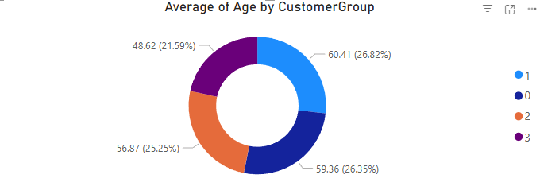
Kết luận
Tuổi trung bình theo cụm
Cụm 0 và 1 tập trung vào nhóm khách hàng trên 59 tuổi
Cụm 2 gần tuổi nghỉ hưu, có xu hướng chi tiêu cao nhất
Cụm 3: Nhóm trẻ nhất, tiêu dùng linh hoạt

Slide 20
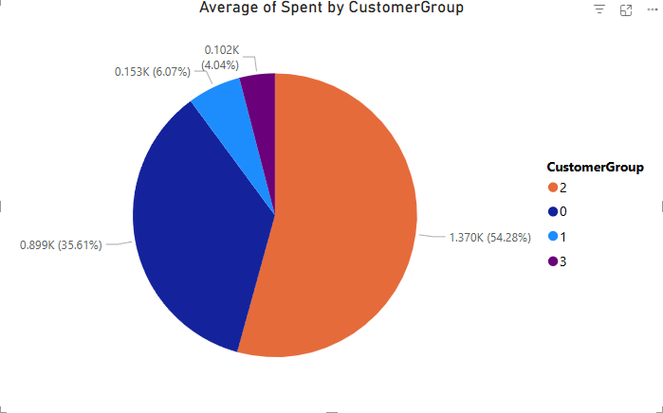
Kết luận
Cụm 2 có hành vi mua sắm mạnh mẽ và thường xuyên => Có tiềm năng khai thác bán hàng
Cụm 0 có mức trung bình chi tiêu cũng khá cao, vẫn là khách hàng có giá trị, cần kích thích tiêu dùng
Cụm 1 và 3 là nhóm chi tiêu thấp, có thể là ít nhu cầu, cần đưa ra chiến lược phù hợp về hành vi và sản phẩm họ ưa thích.
Tuổi trung bình theo cụm
Mức chi tiêu trung bình theo cụm

Slide 21
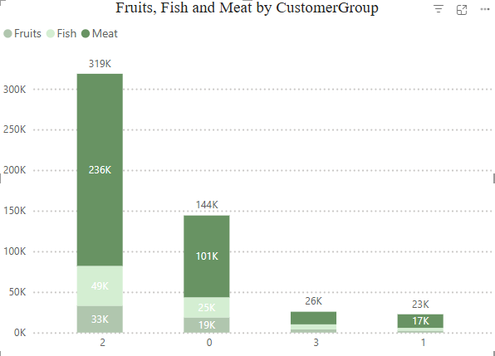
Kết luận
Cụm 2 Nhóm chi tiêu nhiều nhất, đặc biệt là cho thịt. Đây là nhóm có mức chi tiêu cao và mua sắm đa dạng.
Cụm 0 chi tiêu nhưng thấp hơn cụm 2, ưu tiên thịt là chính
Cụm 1 và 3 chi tiêu thấp không đáng kể, có thể là khách hàng ít mua hoặc không quan tâm đến sản phẩm này
Sản phẩm khách hàng mua theo cụm

Slide 22
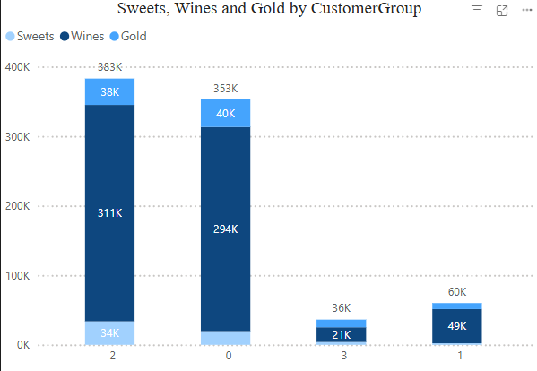
Kết luận
Rượu là sản phẩm chiếm tỷ trọng cao nhất trong các nhóm, đặc biệt ở nhóm 2 và 0
Cụm 0 và 2 có mức tiêu dùng cao nhất trên cả ba danh mục, trong khi nhóm 3 tiêu dùng rất thấp
Các sản phẩm như Vàng và đồ ngọt có tỷ trọng thấp hơn so với rượu, ngoại trừ nhóm 3 nơi tỷ trọng không đáng kể
Sản phẩm khách hàng mua theo cụm

Slide 23
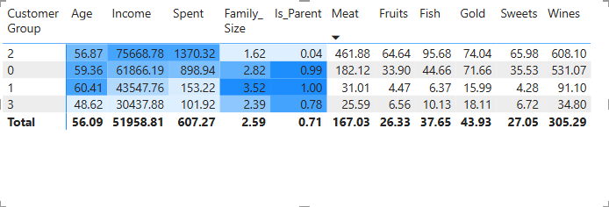
Kết luận
Nhóm khách hàng mục tiêu: Cụm 2
Nhóm duy trì: Cụm 0
Nhóm cần tập trung marketing: Cụm 1 và Cụm 3
Nhóm thách thức: Cụm 3

Slide 24

Xin cảm ơn!

